Slide 1
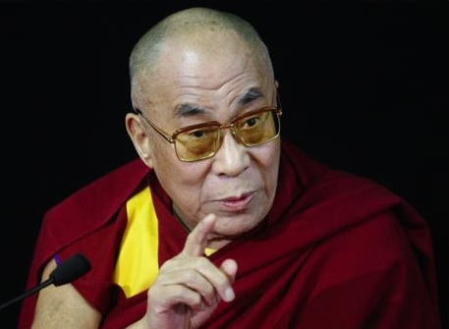
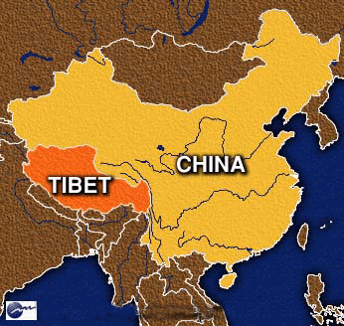
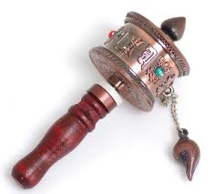
불기2562년(2018) 7월, 18월, 19월 송광사
불교신행의 체계화
보리도차제론
金 星 喆
동국대 경주캠퍼스 불교학부

Slide 2
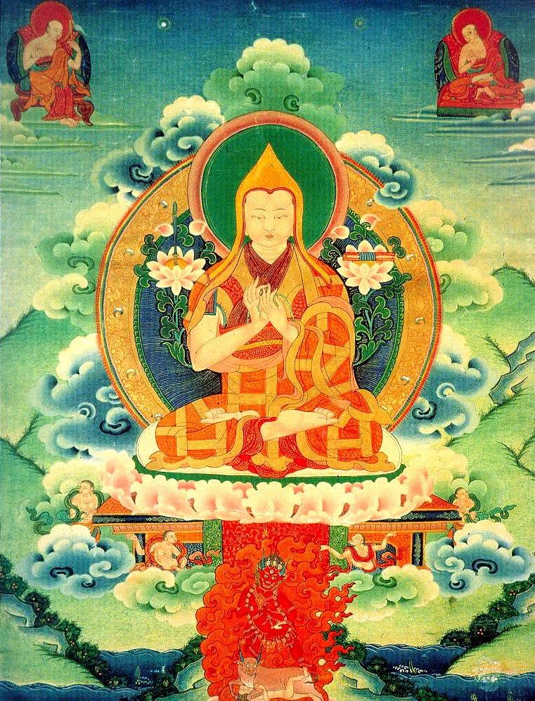
菩提道次第 བྱང་ཆུབ་ལམ་རིམ་
보리도차제 Byang Chub Lam Rim

Slide 3
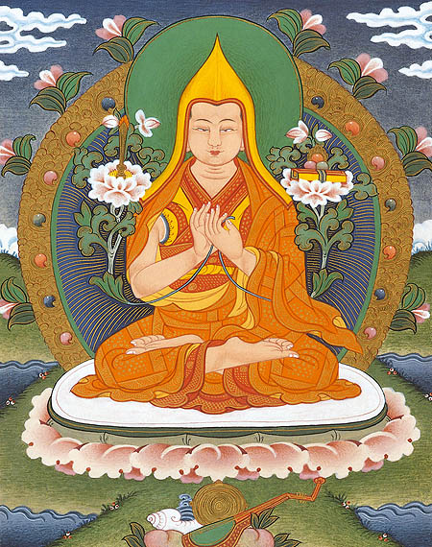
‘보리도차제론’의 저자
쫑카빠(Tsong Kha Pa: 1357~1419)
Amdo 지방의 유목민 가정에서 탄생
3세 – 우바새계 받음
7세 – 사미계 받음 / 법명 ‘롭상닥빠’
24세 – 사꺄파에서 구족계 받음
겔룩파 제1대 달라이라마의 스승

Slide 4
보리도차제의 삼사도
하사도 – 윤회 내에서 자신의 향상을 추구
중사도 – 윤회에서 벗어나는 해탈을 추구
상사도 – 윤회 내에 들어와 이타행을 추구

Slide 5
보리도차제론의 차례
A. 예비적인 가르침
B. 수행의 준비
C. 하사도 - 종교심과 도덕성의 획득
D. 중사도 - 출리심의 획득
E. 상사도 - 보리심과 청정견의 획득

Slide 6
A. 예비적인 가르침
三士道 수행을 제시했던 아띠샤 소개
보리도차제법의 소중함에 대해 자각
차제법의 우수성에 대해 논리적으로 설명
배우는 자의 자세
가르치는 자의 자세

Slide 7
B. 수행의 준비 - 사람으로 태어난 중요성
사람만이 불교를 공부할 여가를 가질 수 있는 유일한 중생 – 가만(暇滿)
조갑토(爪甲土)와 맹구우목(盲龜遇木) 비유
육도중생 중 축생이나 아귀, 지옥중생은 괴로움이 심해 불교를 공부할 수가 없고,
하늘나라에 태어날 경우 행복에 취해 불교를 공부할 수가 없다.

Slide 8
C. 하사도 – 죽음에 대한 명상
“자신은 반드시 죽으며 그 시기는 오늘이 될지 언제가 될지 모른다.”는 점에 대해 ‘공포심이 들 정도’로 생각하는 것
절벽에서 떨어질 때 하늘을 난다고 기뻐하지 말지어다
60년의 생에 중에 밥먹고 잠자고 앓다보니 수행할 시간은 5년밖에 없구나
매일매일 오늘 죽을 것이라고 생각하고 수행하라
재물욕과 명예욕에서 벗어나게 된다.
금세의 보잘것없는 안락에 탐닉하지 않게 된다. 항상 청정한 계율을 지키게 된다.
수행에 게으름을 피우지 않게 된다.
모든 농작물 중에서 가을의 결실이 제일이듯이, 모든 발자국 중에서 코끼리의 발자국이 제일이듯이, 모든 생각들 중에는 죽음과 무상에 대한 생각이 제일이니라.

Slide 9
C. 하사도 – 삼악도와 천상의 고통에 대한 사유
아귀 – 탐욕이 많은 자가 태어나는 곳
Preta = Pra(before) + ita(감): ‘앞서 간 분’
축생 – 우치가 심한 자가 태어나는 곳
가축의 속성: 주인에 대한 ‘오직 믿음’, ‘충성’, ‘감사’, ‘열광’, ‘공포’로 살며 자기 사유가 없다.
지옥 – 분노가 심한 자가 태어나는 곳
검림지옥, 철자림지옥, 등활지옥, 흑승지옥, 무간지옥 등
하늘나라(천상)의 3가지 고통
1. 위압의 공포 2. 죽음 3. 단열(斷裂)과 주살(誅殺)

Slide 10
C. 하사도 – 삼귀의, 인과응보, 악업의 정화
삼귀의 – “삼보만이 우리를 고통에서 구원해 줄 수 있다.” 불, 법, 승의 의미
인과응보 – 선악의 기준인 10선계와 범계의 과보에 대해 상세하게 설명한다.
악업 정화 방법 – 참회, 독경, 공성에 대한 이해, 불상의 조성, 공양, 염불, 지계행, 삼귀의, 보리심. “내생에 지옥에 태어날 죄를 지어도 참회를 할 경우 골치가 아픈 과보만 받는다.”

Slide 11
* 하사도 재 분류
껜술렉덴(Kensur Lekden: 1900~1971)
하상(下上) – 내생에 인간계나 하늘나라에 태어나기 위해서 수행에 전념하는 사람
하중(下中) – 종교적 수행도 하지만 이를 현생에서의 행복을 위한 수단으로 사용하는 사람
하하(下下) – 종교적 수행도 하지 않고 오직 현생의 행복만 추구하는 사람

Slide 12
D. 중사도 – 해탈, 사성제
해탈 - 다시 태어나지 않으려는 마음. 가시가 깔린 큰 마당 가운데의 꿀단지를 향해서 맨발로 들어가는 것.
사성제 – 고(4고, 8고), 집(삼독의 번뇌), 멸(열반), 도(팔정도)
생고(生苦) - 탄생을 위해 중음신이 자궁에 착상하게 되는데, 자궁 속은 고약한 악취가 나며, 칠흑같이 어두우며, 주변은 오줌과 똥으로 둘러싸여 있다. 입에서 씹은 더러운 음식이 배꼽을 통해 태아에 전달된다. 그런 더러운 자궁 속에서 꼼짝하지 못하고 10개월 간 갇혀 있다. 출산 시에는 기름틀에 넣고 쥐어짜는 듯한 고통이 엄습한다. 출산 이후에는 몸에 닿는 모든 것이 칼날이 스치듯 아프게 한다.
노고(老苦) - 앉을 때는 밧줄이 끊어진 흙 주머니 같고, 일어설 때는 나무뿌리를 뽑아 내듯이 힘들다.

Slide 13
D. 중사도 – 윤회의 과정, 십이연기, 계정혜 삼학
윤회의 과정 – 바르도(Bar Do: Between Two)
환생
십이연기
무명→ 행→ 식 ↔ 명색→ 육입→ 촉→ 수→ 애→ 취→ 유→ 생→ 노사
2.5 (열매=씨앗) 4.5 3 2
계(戒), 정(定), 혜(慧) 삼학
계와 정은 번뇌를 누르고 혜는 번뇌의 뿌리를 뽑는다.

Slide 14
E. 상사도 – 보리심의 중요성
윤회의 세계 속에서 고통받을 수많은 중생의 제도를 위해 무수겁 이후의 성불을 다짐하고 [=보리심] 다시 윤회의 세계 속에서 살아가는 보살의 길
수행자가 대승에 소속되어 있는 것이 중요한 것이 아니라 그 마음이 대승적으로 되는 것이 중요하다
보리심을 가진 경우 까마귀에게 먹이를 주는 것도 보살행이 되지만, 보리심이 없는 경우 삼천대천세계의 보배로 보시해도 보살행이 아니다.

Slide 15
E. 상사도 – 보리심 훈련: 칠종인과(七種因果)
1. 지모(知母) - 우리가 수억겁에 걸쳐 윤회하며 살아오는 동안 모든 중생이 전생에 한 번쯤 자신의 어머니였으며 미래에도 언젠가 자신의 어머니가 될 것이라는 점을 생각한다.
2. 염은(念恩) - 어머니의 은혜를 생각
3. 보은(報恩) - 전생에 나의 어머니였을 모든 중생의 은혜를 갚겠다는 마음
4. 자심(慈心) - ‘친족 → 일반인 → 원수 → 일체중생’의 순서로 ‘그들이 안락하기를 바라는’ 慈心을 되풀이하여 사유
5. 비심(悲心) - 그들이 고통에서 벗어나기를 바라는’ 悲心을 되풀이하여 사유
6. 자비심 강화(强化) - 이러한 마음을 더욱 강화
7. 보리심(菩提心) - 일체중생을 구제한다는 짐을 내가 짊어지겠다’고 서원
* 보리심을 닦지 않고 “모든 중생을 위해 성불하겠다.”고 염원할 경우 ‘교만한 마음’만 자라난다. - 쫑카빠 -

Slide 16
E. 상사도 – 보리심 훈련: 자타상환(自他相換)
나와 남을 바꿔 보기 - 자신을 타인으로 삼고, 타인을 자신으로 삼는’ 수행
“타자였던 부모의 정과 혈이 자신의 몸이 되었”듯이, 또 “이 산에서 보던 저 산이, 저 산에 가면 이 산이 되”듯이 자신과 타인을 바꾸어 보는 것은 다만 상상 속에서 이루어지는 것이 아니라 실제로 일어날 수 있다

Slide 17
E. 상사도 – 보살 서원식
보리심이 계발된 후 수행자는 궤범사 앞에 무릎을 꿇고 앉아 공경합장하고 의궤를 받는다.
현생에 보리심에서 물러나지 않기 위해서는, 항상 경전을 읽고 스승에게 배워 보리심의 이점을 마음에 새기며, 낮에 3회 밤에 3회, 매일 총6회에 걸쳐 ‘삼보에 귀의하고 육바라밀을 닦아 중생을 이롭게 하여 성불하고자 합니다’라는 서원을 되풀이함으로써 보리심을 강화시키고, 항상 지혜와 복덕의 두 가지 자량을 쌓으며 살아가면 된다. 그리고 내생에 발심이 후퇴하게 만드는 것은, 스승이나 공덕을 갖춘 사람을 비난하거나, 참회할 필요가 없는 자에게 참회의 마음이 생기게 하거나, 대승에 올바로 진입한 중생에 대해 나쁘게 말하거나, 남을 속이고 비방하며 존중하지 않는 것 등

Slide 18
E. 상사도 – 6바라밀 중 앞의 4바라밀과 4섭법
육바라밀 – 자상속(自相續)의 불성을 성숙
사섭법 – 타상속(他相續)의 불성을 성숙: 보시, 애어, 이행, 동사
“재가보살은 재보시를 하고 출가보살은 법보시를 하라.”
“재물을 쌓은 후 한 몫에 보시하는 것보다, 기회가 될 때마다 조금씩 여러 번 보시하는 것이 낫다. “
“계행이 청정한 자에 대해서는 그의 신발에 묻은 먼지도 상서롭다고 여겨 가져가 공경한다. ”
“천겁의 보시로 쌓은 공덕도 한 번의 분노로 모두 무너진다.”
“남이 나를 해치는 것은 나의 악업을 씻어 주는 것이기에 이에 대해 화를 낸다면 배은망덕한 짓이다. ”
“그 마음에 질투심이 있다면 ‘모든 중생의 성불을 원한다.’는 그의 보리심은 속임수에 불과하다. ”

Slide 19
E. 상사도 – 6바라밀 중 선정과 지혜
선정: 지(止: śamatha) - 혼침과 도거를 물리친 경안(輕安)의 상태에서 하나의 대상에 집중한다[心一境性]. 부처님의 형상을 허공에 조각한다.
지혜: 관(觀: vipaśyanā) – 중관(中觀)에 대한 귀류논증파(prāsaṅgika)적 이해
지관쌍운(止觀雙運)
지→ 지관 → 지 → 지관 → 지 → 지관

Slide 20
삼사도의 수행 목표
하사도 – 종교심과 도덕성 / 세간도
종교심 - 속물처럼 살지 않겠다는 마음
도덕성 - 꿈에도 나쁜 짓을 하지 않는 마음
중사도 – 출리심(出離心) / 나한도
출리심 - 내생에 다시 태어나지 않으려는 마음
상사도 – 보리심과 청정견(淸淨見) / 보살도
보리심 - 성불을 지향하며 남을 위하는 마음
청정견 - 모든 게 실체가 없다는 공성(空性)의 통찰

Slide 21
부처, 아라한, 전륜성왕 비교
 | 지혜 | 복덕
부처 | O | O
아라한 | O | X
전륜성왕 | X | O

Slide 22
현교와 밀교
현교(顯敎) - 드러난 가르침
- 보리도차제론
- 소승과 대승(바라밀승)
- 인승(因乘, Hetu-yāna)
밀교(密敎) – 비밀스런 가르침
- 밀종도차제론(비밀도차제론)
- 금강승(불교딴뜨리즘)
- 과승(果乘, Phala-yāna)

Slide 23
보리도차제광론 번역서
菩提道次第廣論, 1934年, 法尊 譯
http://www.suttaworld.org/ancient_t/ptd/index.htm
http://www.jcedu.org/fxzd/ptd/index.htm
http://www.guanglun.com/
The Great Treatise On The Stages
Of The Path To Enlightenment,
Vol. 1(2001),2(2004),3(2002), Snow Lion,
LamRim ChenMo Translation Committee
깨달음에 이르는 길, 2005, 청전 역

Slide 24
보리도차제론 관련 도서
<깨달음으로 가는 올바른 순서>
초펠 편역, 여시아문
<티벳스승들에게 깨달음의 길을 묻는 다면 – 람림> 초펠 편역, 하늘호수
<보리도차제약론>
양승규 역, 시륜
<보리도에 이르는 차제>
도향 옮김, 하늘북

Slide 25
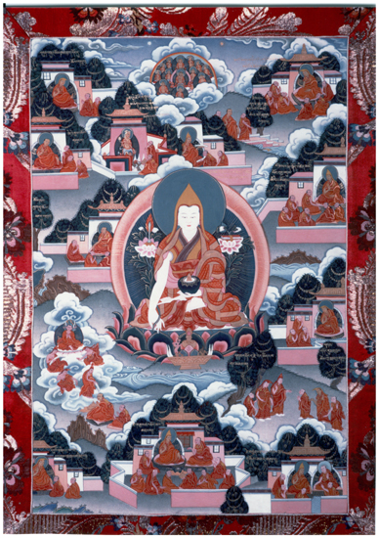
Tsong kha Pa

Slide 26
로종

Slide 27
blo sbyong
마음(blo) 수행(sbyong)
12세기에 까담파의 Chekawa Yeshe Dorje (1102–1176)가 처음 제작함
<까담 스승 랑리탕빠의 기도문>
<쫑카빠 대사의 기도문>

Slide 28
랑리탕빠의 기도문
1. 한량없이 많은 살아있는 존재들 보배로운 여의주보다 더 귀하게 여겨 완전한 깨달음의 뿌리인 이타심으로 내가 변함없이 그들을 공경하게 하소서.
2. 항상 어디에 어떤 이와 있더라도 나 자신을 누구보다 겸허히 낮추고 꾸밈없고 진실한 마음으로 타인을 귀한 존재로 여겨 사랑하게 하소서.
3. 나의 모든 행 마음으로 살피지 않아 독약처럼 무서운 번뇌가 일어나면 바로 나와 남을 해치는 원수임을 알아 굳세게 맞서 물리치게 하소서.
4. 불선의 과보로 버림받은 존재들 죄로 인해 큰 고통당함을 볼 때 찾기 어려운 보석의 원천을 발견한 것처럼 그들을 매우 귀한 존재로 여기게 하소서.

Slide 29
랑리탕빠의 기도문
5. 누군가 나를 아무런 이유 없이 시기하여 욕하고 비방하는 등 불선(不善)을 행하여도 그로 인한 손해는 내가 가지며 이득은 오히려 그들이 갖게 하소서.
6. 신뢰와 기대 적지 않았기에 마음 다해 정성껏 도와주었던 그가 오히려 나에게 큰 상처를 주더라도 마음 깊이 그를 참된 스승으로 보게 하소서.
7. 직간접으로 얻은 모든 이익과 즐거움 어머니인 중생들에게 아낌없이 회향하고 그들의 고통과 아픈 상처는 모두 은밀하고 겸허히 내가 짊어지게 하소서.
8. 나의 모든 행들이 번뇌의 표상인 세속의 팔풍(八風)에 물들지 않게 하고 모든 현상이 신기루처럼 헛된 것임을 알아 집착의 얽매임에서 속히 벗어나게 하소서.

